Slide 1
FZEB0171- Física Geral e Experimental I
Aula 7
Eliria M. J. Agnolon Pallone
eliria@usp.br

Slide 2
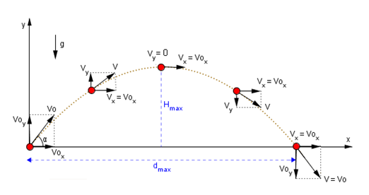
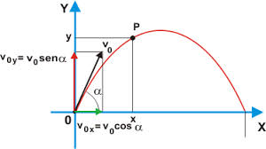
Movimento de projétil
Utilizando os conceitos de movimento em 2 dimensões e fazendo $\vec{a}$= - $\vec{g}, onde\vec{ g}$ = - $\vec{g}$ $\hat{j}$ eixo do y definido para cima
A
B

Slide 3
Como $\vec{v }=\vec{v0 }+\vec{a }t$
$\vec{v }=\vec{v0 }−\vec{g }t$ para t₀ =0 temos
$\vec{v }=(vxî+vyĵ)−gtĵ$
1
2
$v$ permanece cte, a=0
$vx=v0x$
3
$vy=v0y−gt$
De modo semelhante podemos utilizar a equação
$\vec{r}=\vec{r}$₀+ $\vec{v0}$ (t-to) + $\frac{1}{2}\vec{a}$(t-t₀)² c/ $\vec{r}0$=0 e t₀=0
$\vec{r}=$ $\vec{v0}$ t + $\frac{1}{2}\vec{a}$t²

Slide 4
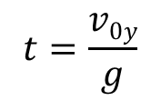
$$xî+yĵ=\left(v0xî+v0yĵ\right)t−\frac{1}{2}gt2ĵ$$
4
5
$$x=v0xt$$
$$y=v0yt−\frac{1}{2}gt2$$
6
O tempo necessário par ao projetil alcançar o ponto mais alto A é obtido quando $vy=0$ na equação 3
$vy=v0y−gt 0=v0y−gt$
$$t=\frac{v0y}{g}$$
7
Ou $t=\frac{v0sen∝}{g}$
8

Slide 5
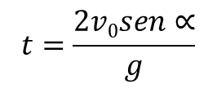
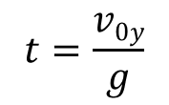
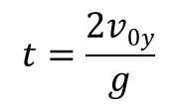
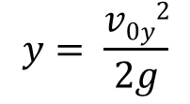
A altura máxima h é obtida substituindo esse valor de tempo na equação 6
$$y=v0yt−\frac{1}{2}gt2$$
$$t=\frac{v0y}{g}$$
$$y= \frac{v0y2}{2g}$$
Como $v0y=v0sen∝ y=\frac{v02sen2∝}{2g}$
9
O tempo necessário para o projétil atingir o solo novamente (ponto B), é obtidos fazendo $y=0$ na equação 6. Esse tempo é o dobro do valor calculado para se atingir o ponto mais alto de A, equação 7 ou 8:
$$t=\frac{2v0y}{g}$$
$$t=\frac{2v0sen∝}{g}$$
10

Slide 6
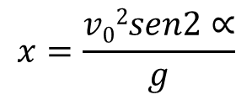
O alcance máximo é obtido substituindo esse valor de tempo na eq. 5
$$x=\frac{v02sen2∝}{g}$$
11
A equação da trajetória é obtida pela eliminação do tempo nas equações 5 e 6
$$y=−\frac{g}{2v02cos2∝}x2+tg∝x$$
12

Slide 7
Exercícios
1) Uma arma dispara um projetil com velocidade de 200,0m/s formando um angulo de 40° com o solo
Encontre a velocidade e a posição do projétil depois de 20s.;
Encontre o alcance e o tempo necessário para o projetil voltar ao solo.

Slide 8
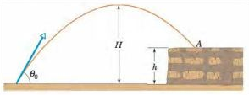
2) Uma pedra é lançada para o alto de um penhasco de altura h, com uma velocidade inicial de 42m/s e um ângulo de 60° acima da horizontal. A pedra cai 5,5s após o lançamento. Calcule
A altura do penhasco;
A velocidade da pedra imediatamente antes do impacto no penhasco;
A altura máxima H acima do nível do solo.

